Slide 1
实验五：RIP协议与路由器配置
实验目的
（1）掌握交换机和路由器的连接方法
（2）掌握路由器常用配置命令
（3）掌握静态路由/RIP路由配置方法
实验环境
Quidway AR2800路由器2台、S3900交换机1台，PC机若干（1个用于配置，1个用于测试），Console线缆1条，双绞线若干。IP地址指定3个（可使用私有IP）

Slide 2
操作内容
（1）配置交换机VLAN，并划分以太网端口；
（2）配置路由器端口之间光纤链路；
（3）配置每台路由器的静态路由；
（4）配置每台路由器的本地路由；
（5）连接PC，配置PC端IP属性，验证配置是否成功。

Slide 3
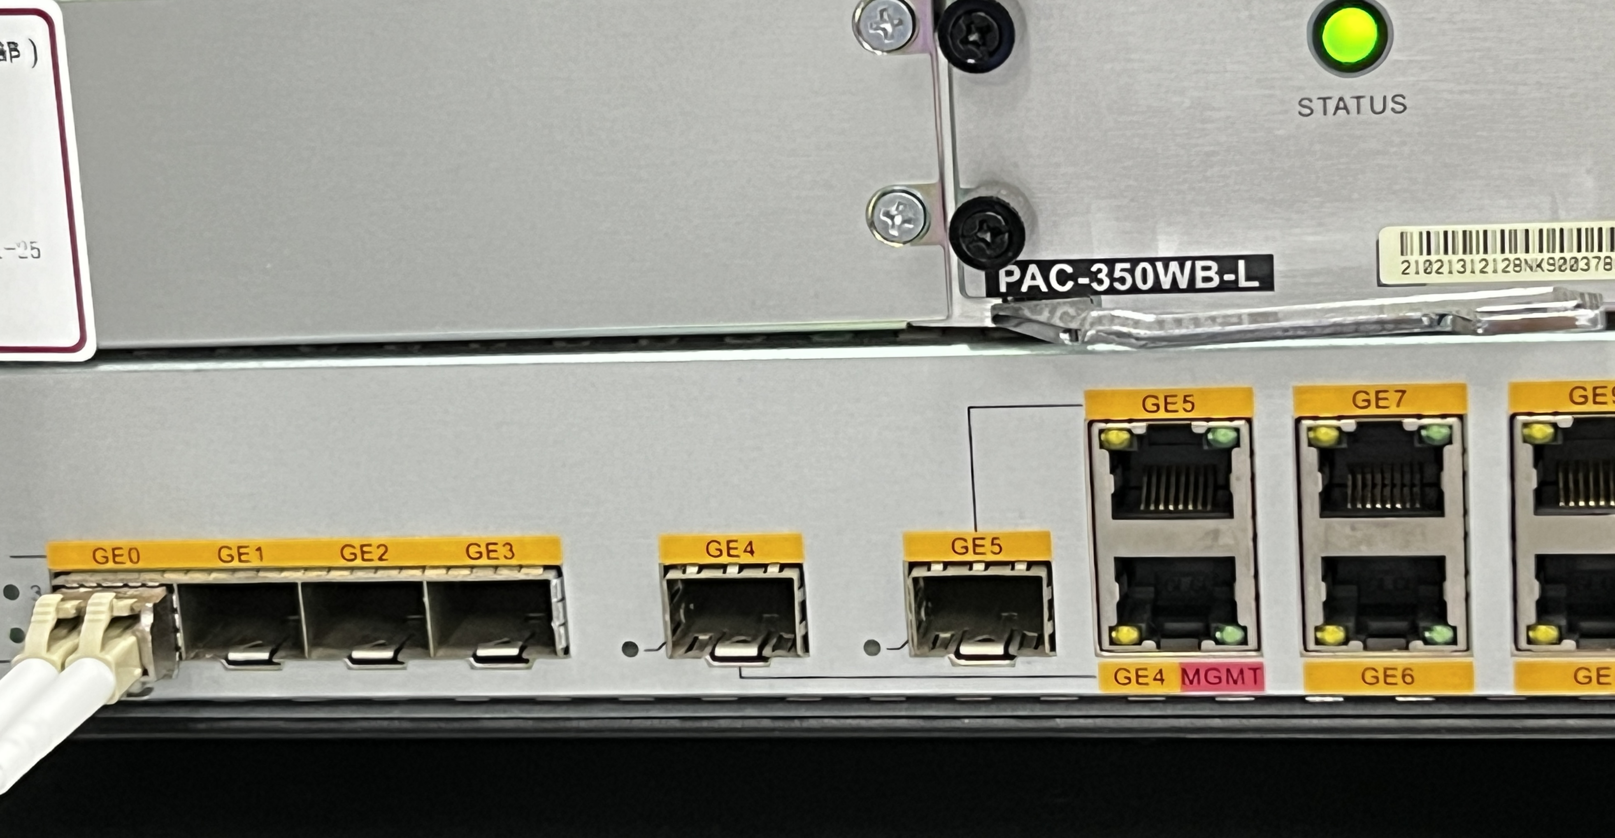
华为路由器AR2200

Slide 4
g0/0/0 10.1.0.33/24
g0/0/0 10.1.0.23/24
光缆
g0/0/9
10.1.30.33/24
g0/0/9
10.1.20.33/24
ip route-s 10.1.30.0 24 10.1.0.33
ip route-s 10.1.20.0 24 g0/0/9
ip route-s 10.1.20.0 24 10.1.0.23
ip route-s 10.1.30.0 24 g0/0/9
g0/0/7
g0/0/8
VLAN 3
VLAN 2
g0/0/3
g0/0/5
S3928-SI
g0/0/4
go/0/6
10.1.30.2/24
gw:10.1.30.33
10.1.30.3/24
gw:10.1.30.33
10.1.20.2/24
gw:10.1.20.33
10.1.20.3/24
gw:10.1.20.33

Slide 5
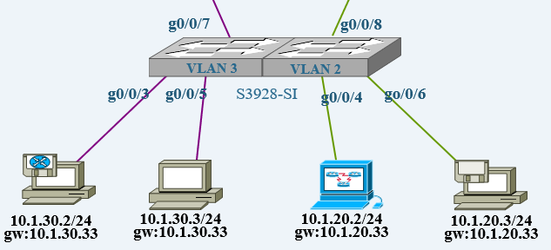
操作步骤1：配置交换机VLAN
使用1个交换机和4个PC机，按照下图建立拓扑。
配置VLAN端口（参考交换机实验）

Slide 6
操作步骤2：连接交换机和路由器
按图示将交换机的两个端口(g0/0/7、g0/0/8)分别与两台路由器的接口g0/0/9相连。
g0/0/9
10.1.30.33/24
g0/0/9
10.1.20.33/24
g0/0/7
g0/0/8
VLAN 3
VLAN 2
g0/0/3
g0/0/5
g0/0/4
go/0/6
10.1.30.2/24
gw:10.1.30.33
10.1.30.3/24
gw:10.1.30.33
10.1.20.2/24
gw:10.1.20.33
10.1.20.3/24
gw:10.1.20.33

Slide 7
操作步骤3：连接2个路由器
按图示，将路由器的两个接口g0/0/0相连（光缆连线）。
g0/0/0 10.1.0.33/24
g0/0/0 10.1.0.23/24
光缆
g0/0/9
10.1.30.33/24
g0/0/9
10.1.20.33/24
g0/0/7
g0/0/8
VLAN 3
VLAN 2
g0/0/3
g0/0/5
g0/0/4
g0/0/6
10.1.30.2/24
gw:10.1.30.33
10.1.30.3/24
gw:10.1.30.33
10.1.20.2/24
gw:10.1.20.33
10.1.20.3/24
gw:10.1.20.33

Slide 8
操作步骤4：配置路由器A
<Quidway> Reset saved-configuration 清除原有配置
<Quidway> Reboot 重启路由器（视情况）
<Quidway> system 进入系统视图
[Quidway] sysname RA 修改路由器名字
[RA] interface g0/0/0 进入ge0/0/0模式
[RA- g0/0/0] ip address 10.1.0.33 24 设置IP地址10.1.0.33/24
[RA] interface g0/0/9
[RA- g0/0/9] ip address 10.1.30.33 24 设置IP地址10.1.30.33/24
[RA] ip route-static 10.1.20.0 24 10.1.0.23 设置到网络10.1.20.0的静态路由
[RA] ip route-static 10.1.30.0 24 g0/0/9 设置到网络10.1.30.0的直接路由
[RA] display current
[RA] display ip routing-table

Slide 9
操作步骤5：配置路由器B
<Quidway> Reset saved-configuration 清除原有配置
<Quidway> Reboot 重启路由器（视情况）
<Quidway> system 进入系统视图
[Quidway] sysname RB 修改路由器名字
[RB] interface g0/0/0 进入g0/0/0模式
[RB-g0/0/0] ip address 10.1.0.23 24 设置IP地址10.1.0.33/24
[RB] interface g0/0/9 进入g0/0/1模式
[RB-g0/0/9] ip address 10.1.20.33 24 设置IP地址10.1.20.33/24
[RB] ip route-static 10.1.30.0 24 10.1.0.33 设置到网络10.1.30.0的静态路由
[RB] ip route-static 10.1.20.0 24 g0/0/9 设置到网络10.1.20.0的直接路由
[RB] display current
[RB] display ip routing-table

Slide 10
操作步骤6：配置交换机（创建VLAN）
[Huawei]sysn SW
[SW]vlan 2
[SW-vlan2]port e1/0/4
[SW-vlan2]port e1/0/6
[SW-vlan2]port e1/0/8
[SW]vlan 3
[SW-vlan3]port e1/0/3
[SW-vlan3]port e1/0/5
[SW-vlan3]port e1/0/7
[SW]disp vlan 2
[SW]disp vlan 3

Slide 11
操作步骤7：测试网络连通性（验证配置是否成功）
（1）使用display current-configuration命令查看路由器当前配置信息。
（2）使用display ip routing-table 查看路由器中路由配置信息。
（3）使用display interface 查看端口配置信息。
（4）根据网络拓扑配置信息，设置各pc的网络配置
（5）使用tracert和ping命令跟踪和测试VLAN中主机之间通过路由器的连通性

